Slide 1
캡스톤 디자인
201301489 전영훈
201301511 홍 석
201301512 홍진협

Slide 2
○작품 구상시에 용량문제
동영상과 특정인물들의 사진을 모두 같이 저장할 경우 생길수 있는 문제
1280*1024 화소의 CCTV를 12시간 저장할 경우 : 13GB
100만 화소의 사진 1장의 평균 용량 : 3MB
백화점 평균 하루 이용객 : 30,000명
동영상(13GB) + 사진(90GB) = 103GB (하루 기준) <- 개선 필요

Slide 3
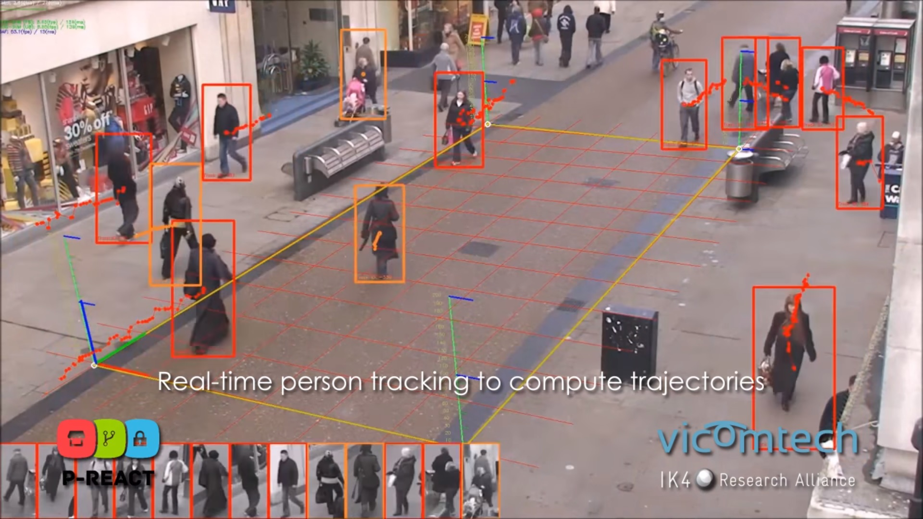
해결방안
1) 저장되는 사진 데이터값을 최소화
약 80배 정도 개선 효과

Slide 4
해결방안
2) 추가 저장공간 확보
SD카드, 외장하드, 서버
○ TK1의 기본 사양
- 16GB eMMC
- USB 단자 2개(2.0x1. 3.0x1)
- SD카드 슬롯

